Slide 1
Encuentro con aspirantes de la TUnA
2 de Marzo 2023

Slide 3
Esta Tecnicatura se propone formar Técnicas/os en Agroecología con conocimientos teóricos y prácticos que aporten al diseño, manejo y gestión de agroecosistemas con un enfoque agroecológico, de manera de promover sistemas productivos sustentables

Slide 4
Perfil de formación
La carrera Tecnicatura Universitaria en Agroecología formará técnicos/as con sólidos conocimientos, habilidades y actitudes tendientes a potenciar la agroecología en ámbitos públicos y privados de ejercicio de su tarea.
El/la Técnico/a Universitario/a en Agroecología estará capacitado/a para:
Interpretar y analizar de forma holística y sistémica las producciones agropecuarias.
Diseñar, manejar y gestionar agroecosistemas con un enfoque agroecológico.
Planificar y acompañar procesos de transición hacia agroecosistemas de base agroecológica.
Potenciar el desarrollo rural y periurbano desde la perspectiva de la agroecología.
Promover la organización de los/as actores/as del sector y la consolidación del trabajo colectivo.
Propiciar la gestión de las organizaciones del sector y aportar a la planificación de políticas públicas para el mismo con la finalidad de impulsar el desarrollo socioeconómico local.
Conocer y aplicar metodologías participativas para fortalecer las estrategias socio productivas y de comercialización.

Slide 6
¿Qué materias conforman el primer cuatrimestre 2023?

Slide 7
Primer cuatrimestre TUnA
Componentes de la Agrobiodiversidad
Conceptos aplicados de física, química y matemáticas
Bases conceptuales de la Agroecología
Análisis y problemáticas de los Sistemas Agroalimentarios

Slide 8
Días y horarios del 1er cuatrimestre
Día | Asignatura | Horario
LUNES | Componentes de la Agrobiodiversidad | Comisiones 1 y 2 : 14 a 16 h Comisiones 3 y 4: de 16 a 18 h (Dos horas presencial y dos horas asincrónicas)
MARTES | Conceptos aplicados de física, química y matemáticas | Comisión 1: 16 a 19 h (porque es anual y tiene otra distribución horaria)
MIÉRCOLES | Bases conceptuales de la agroecología | Comisiones 1 y 2: 14 a 18 h
JUEVES | Análisis y problemáticas de los sistemas agroalimentarios | Comisiones 1, 2, 3, 4, y 5: 15 a 19 h

Slide 9
Bases conceptuales de la agroecología
Régimen de cursada | Cuatrimestral (1ºcuatrimestre)
Carga horaria Semanal | 4 horas 64 horas
Carga Horaria Total
Objetivos Analizar el impacto y las causas de las actividades agrícolas como transformadoras del ambiente. Discutir y analizar la aplicación del enfoque agroecológico para el manejo de agroecosistemas sustentables. Comprender las bases conceptuales de la agroecología. Contenidos Mínimos Paradigma agroecológico. Diferentes acepciones. Agricultura y alimentación. Concepto de sustentabilidad. Agricultura Sustentable. Dimensión ecológico-productiva, socioeconómica y sociocultural. Historia de la agroecología en el mundo, Latinoamérica y Argentina.

Slide 10
Componentes de la agrobiodiversidad
Régimen de cursada | Cuatrimestral (1ºcuatrimestre)
Carga horaria Semanal¹¹ | 4 horas 64 horas
Carga Horaria Total¹¹
Objetivos Abordar el concepto de agrobiodiversidad desde una perspectiva amplia. Reflexionar acerca del vínculo entre la diversidad biológica agrícola y la diversidad cultural. Comprender las características y clasificaciones de los diferentes componentes biológicos de la agrobiodiversidad. Contenidos Mínimos Componentes bióticos y abióticos. Niveles de organización. Redes tróficas. Niveles de diversidad biológica: genético, específico y ecosistémico. La disociación entre naturaleza y cultura. Agrobiodiversidad. Diversidad Biocultural. Taxonomía y nomenclatura. El componente vegetal: organización morfológica de los vegetales: tejidos y órganos vegetales. Principales grupos taxonómicos. El componente animal: principales grupos taxonómicos. Características y diferencias. Microorganismos: principales grupos taxonómicos. Características y diferencias. Composición, estructura y función de la agrobiodiversidad. Dimensiones de la agrobiodiversidad. Agrobiodiversidad cultivada y espontánea. Concepto de grupos funcionales.

Slide 11
Conceptos aplicados de física, química y matemáticas
Régimen de cursada ¹⁰ | Anual
Carga horaria Semanal¹¹ | 3 horas 96 horas
Carga Horaria Total¹¹
Objetivos Comprender los principios físicos y químicos que determinan la dinámica de los principales procesos de los agroecosistemas. Incorporar los recursos matemáticos necesarios para la interpretación del funcionamiento y acción sobre los agroecosistemas. Contenidos Mínimos Nociones de física, química y matemática necesarias para la interpretación de los agroecosistemas. Interpretación conceptual de los principales fenómenos, leyes, reacciones y procesos que determinan la dinámica de la materia y la energía y sus interconexiones. Interpretación de las relaciones existentes entre las intervenciones antrópicas y los mencionados elementos.

Slide 12
Análisis y problemáticas de los sistemas agroalimentarios
Régimen de cursada ¹⁰ | Cuatrimestral (1ºcuatrimestre)
Carga horaria Semanal¹¹ | 4 horas 64 horas
Carga Horaria Total¹¹
Objetivos Analizar críticamente los sistemas agroalimentarios. Ejercitar un enfoque holístico y sistémico de los sistemas agroalimentarios. Contenidos Mínimos Teoría general de sistemas. Atributos del sistema. Factores de producción. Sistemas productivos. Características de las actividades intensivas, semiintensivas y extensivas más destacadas de la Argentina. Sistema agropecuario. Subsistema natural. Bienes comunes. Agroecosistemas Subsistema tecnológico. Tecnologías de insumo y de procesos. Subsistema socioeconómico. Análisis de las problemáticas del sistema agroalimentario moderno. Impacto de la agricultura en el ambiente. Paradigma de la Revolución Verde. Sistemas agroalimentarios localizados. Seguridad y Soberanía alimentaria. Desarrollo, concepto y enfoques. Etapas del desarrollo argentino, énfasis en sector rural. Hitos tecnológicos. Estructura del agro argentino. Concepto de productor. Tipología. Otros actores del sector rural.

Slide 13
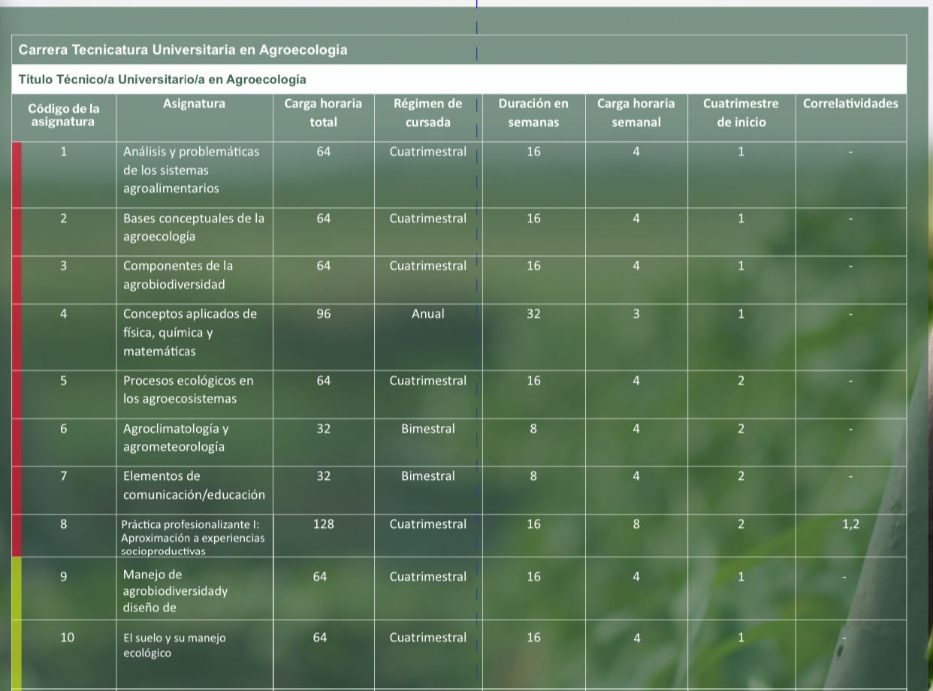
Correlativas ¿Qué significa?

Slide 15
Página web de la Facultad

Slide 16
Accesos Directos

Slide 17
Aula Virtual

Slide 19
SIU Guaraní

